Slide 1

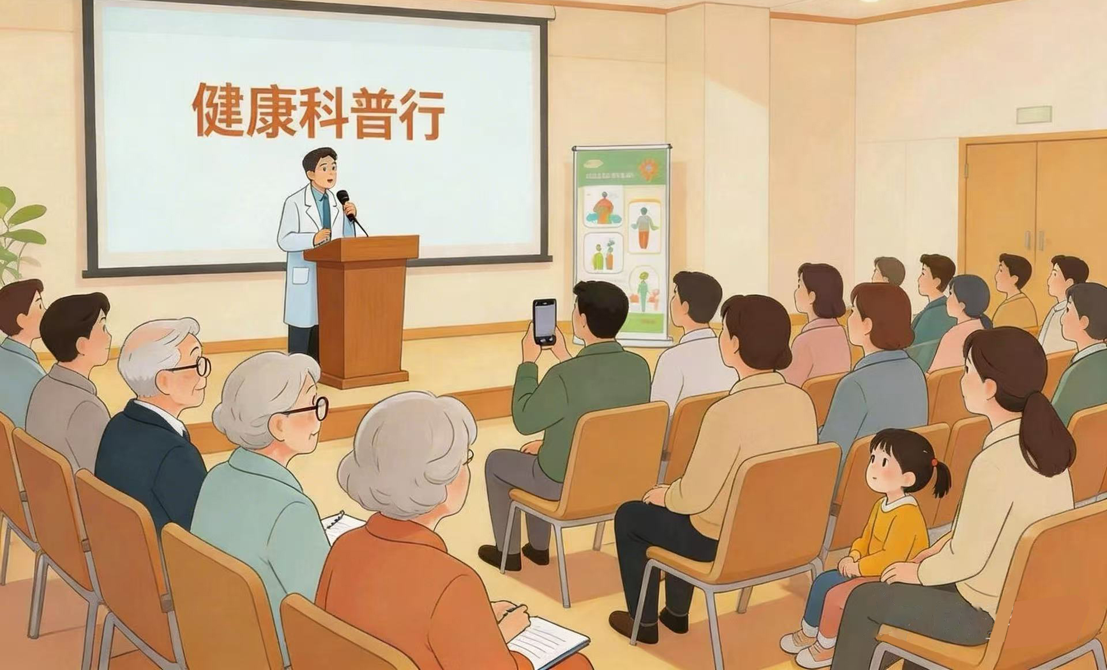
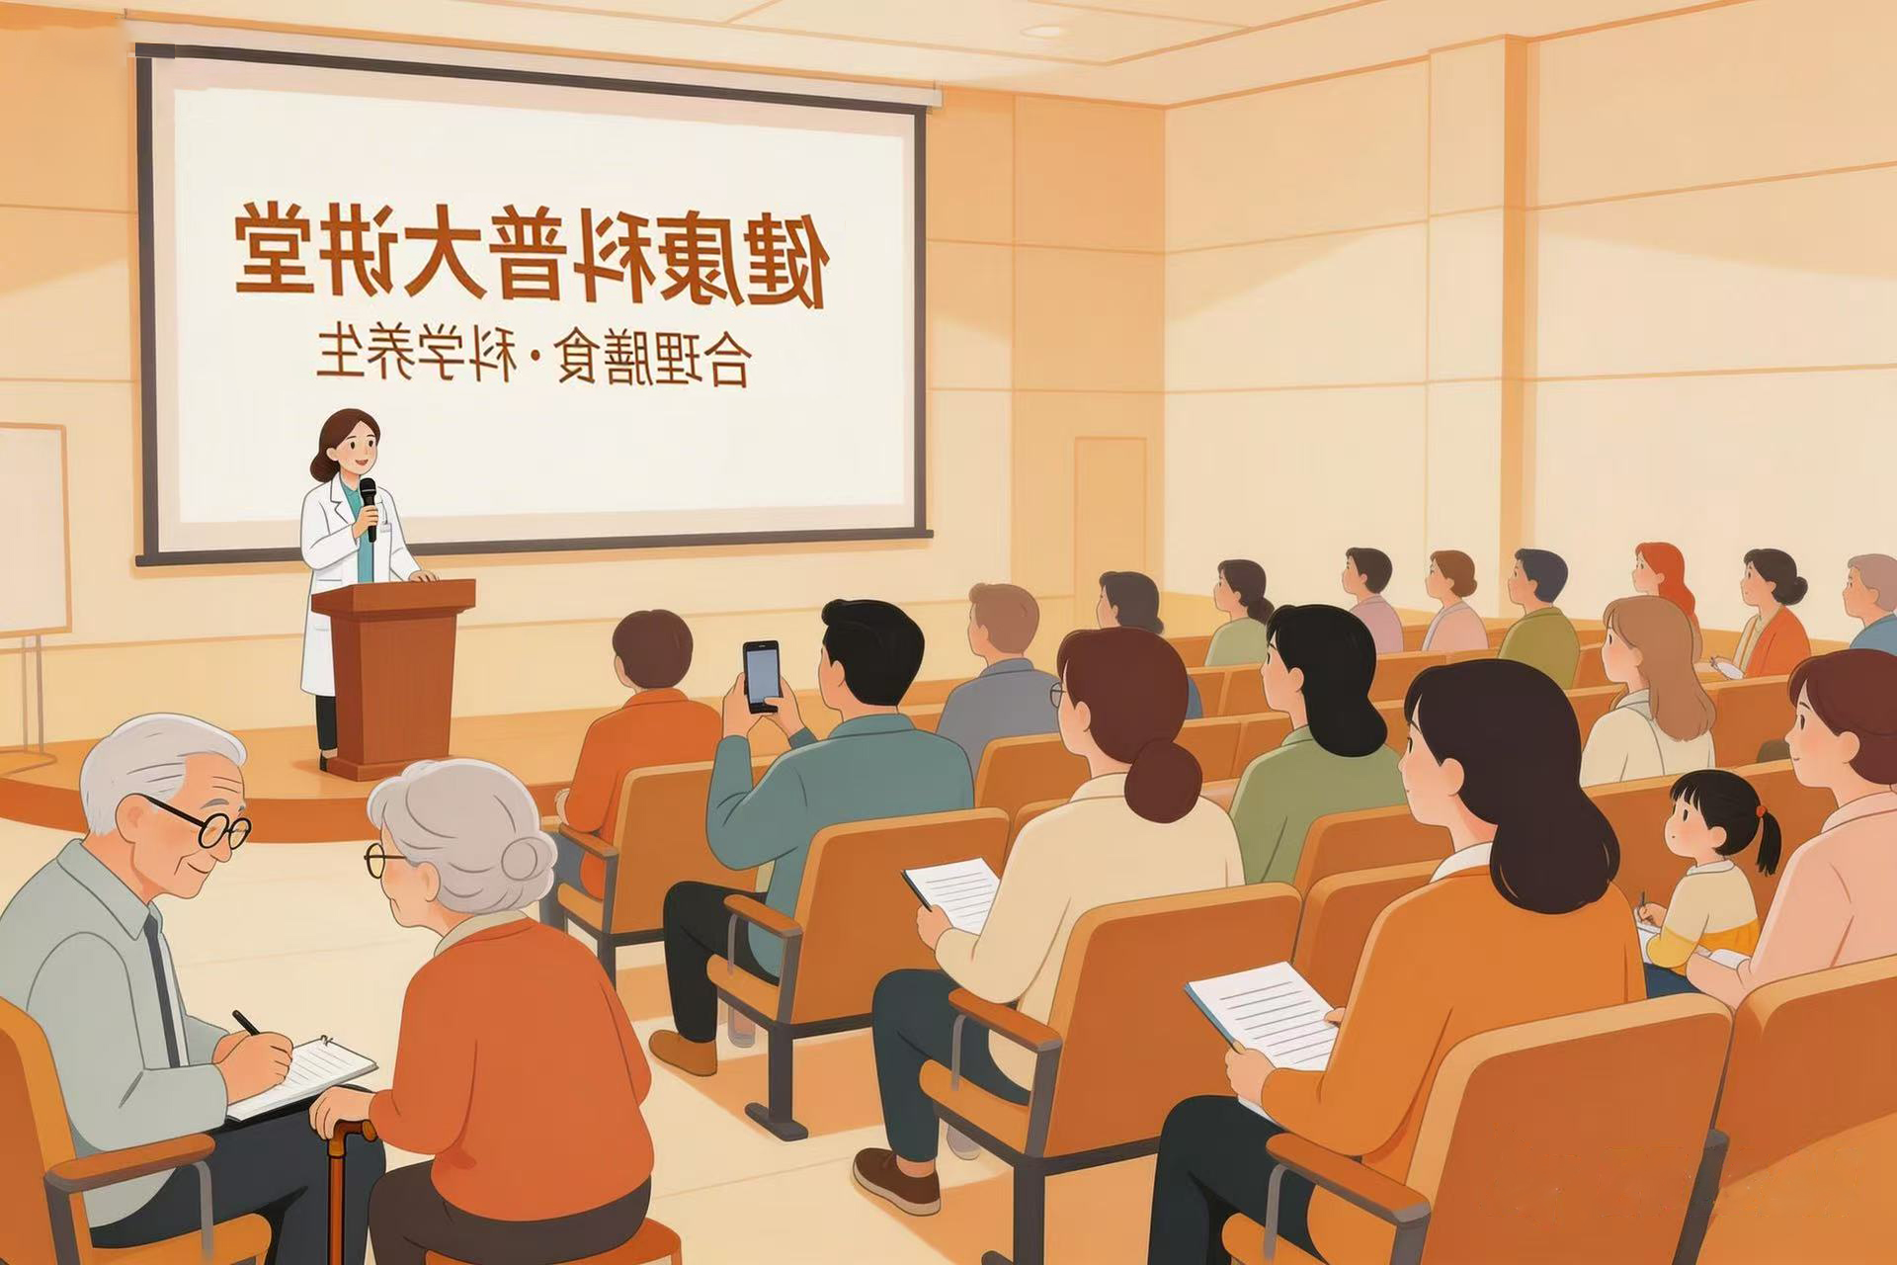
健康科普行——万场健康知识讲座
青春无烟 未来无限

Slide 2
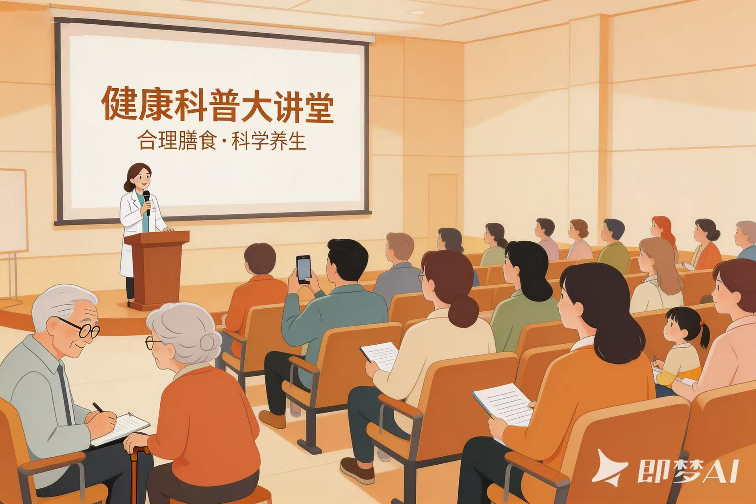
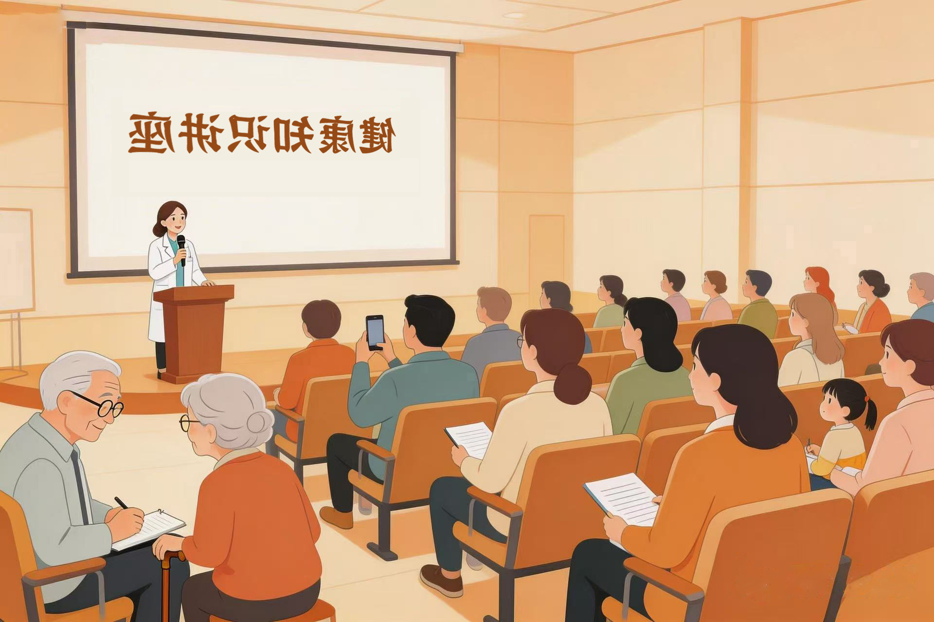
目录
Logo
01
世界无烟日背景与意义
02
烟草危害知识普及
03
戒烟的好处

Slide 3
目录
Logo
04
我们该如何做
05
无烟环境建设
06
结语与呼吁

Slide 4
01
世界无烟日背景与意义

Slide 5
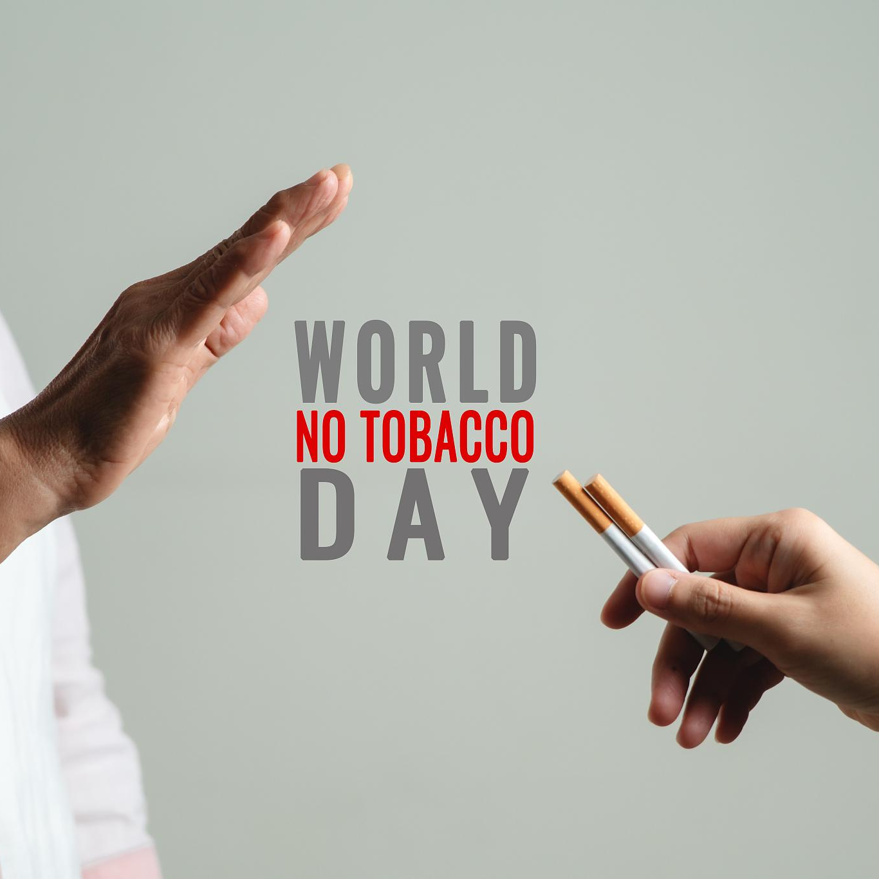
国际会议倡议
1987年11月，世界卫生组织在日本东京召开第6届吸烟与健康国际会议，首次提出设立世界无烟日的建议，旨在通过全球行动减少烟草危害。
日期调整历程
最初定于每年4月7日（1988年首个无烟日），后为避免与世界卫生组织成立纪念日冲突，自1989年起改为5月31日，紧邻国际儿童节以强调保护青少年。
主题演变
从早期“要烟草还是要健康”到近年“无烟 为成长护航”，主题随全球控烟重点变化，反映不同阶段的核心关切。

Slide 6
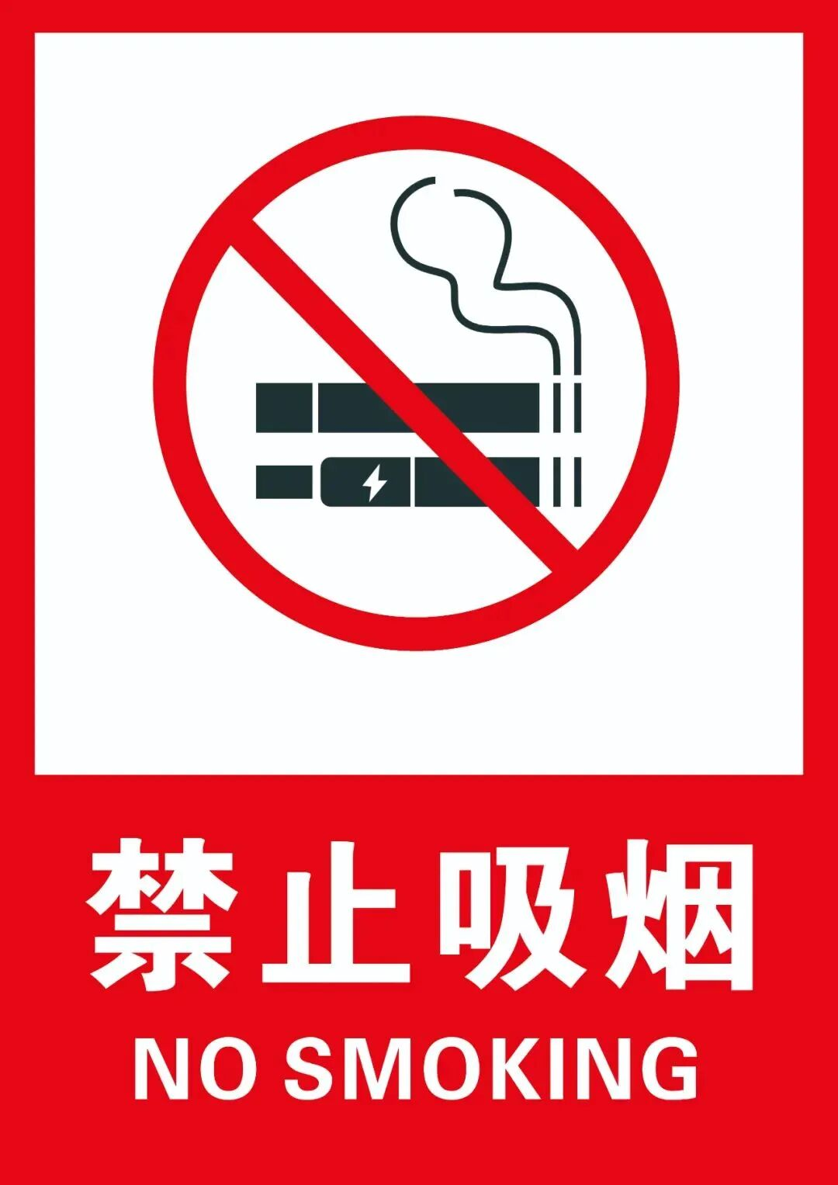
公共卫生警示
政策推动杠杆
通过集中宣传烟草对健康的危害（如肺癌、心脏病等），提升公众认知，推动个人戒烟意愿和社会控烟氛围。
促进各国立法禁烟，如法国2008年公共场所全面禁烟、中国2019年电子烟网售禁令，形成国际协同控烟网络。
青少年保护
环境议题延伸
针对烟草企业营销策略，通过无烟日教育青少年抵制“第一支烟”，降低吸烟率。
近年主题如“烟草威胁环境”拓展控烟维度，揭示烟草种植、生产对生态的破坏。

Slide 7
  中国吸烟率显著高于美日: 中国吸烟率（26.6%）是美国的2.4倍、日本的1.8倍，凸显公共卫生挑战严峻。
  吸烟危害触目惊心: 全球每年超800万例吸烟相关死亡（WHO数据），其中中国占1亿年轻吸烟者可能因吸烟早逝。
  疾病关联性明确: 吸烟导致90%肺癌死亡（CDC数据），并使冠心病风险提升2-4倍，证实其为可预防死亡的首要因素。
  控烟成效差异显著: 美国通过广告禁令和税收政策将吸烟率压至11%，而中国仍面临烟草消耗量全球第一（2025年预计达9万亿支）的产业矛盾。

Slide 8
02
烟草危害知识普及

Slide 9
一手烟直接致癌
二手烟毒性更强
吸烟者吸入的烟雾中含有7000多种化学物质，其中至少69种为明确致癌物，如苯并芘、亚硝胺等，可直接导致肺癌、喉癌、口腔癌等多种恶性肿瘤，吸烟者寿命平均缩短10年。
二手烟中PM2.5浓度是一手烟的5倍，苯并芘含量高出2-3倍，长期暴露使非吸烟者肺癌风险增加20%-30%，全球每年约130万人死于二手烟暴露。
特殊人群高风险
三手烟持久残留
儿童暴露于二手烟易引发哮喘、中耳炎和肺功能发育障碍；孕妇接触会导致胎儿缺氧、早产和低出生体重；老年人会加速动脉硬化，诱发心梗和脑卒中。
烟雾残留物在物体表面可存留数月，含铅、砷等重金属，婴幼儿通过触摸和舔舐摄入，可能引发基因突变和智力发育迟缓。

Slide 10
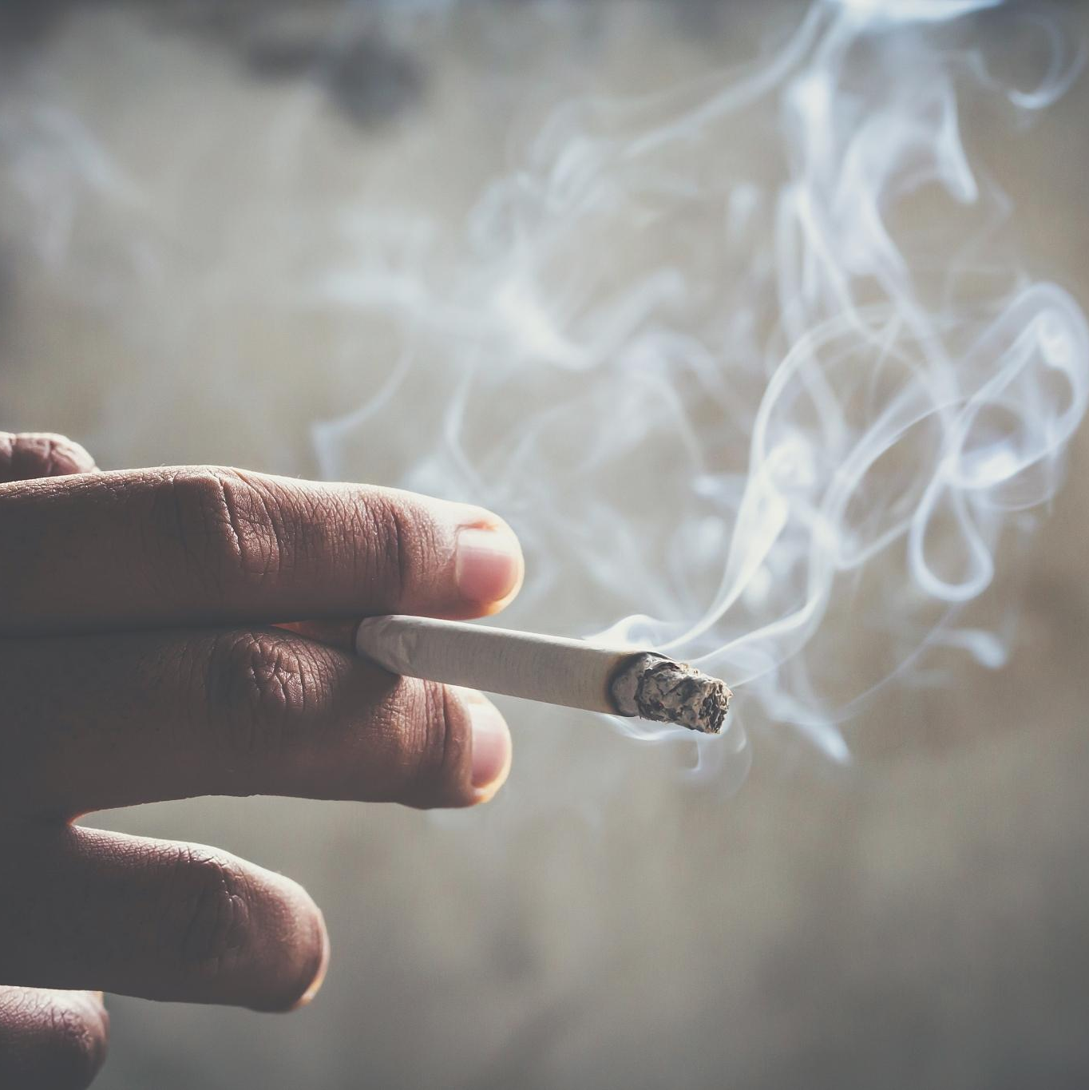
尼古丁强成瘾
尼古丁7秒即可到达大脑，刺激多巴胺分泌形成依赖，戒断时会出现焦虑、注意力不集中等反应，成瘾性超过海洛因和可卡因。
焦油多重伤害
每支烟含10-30mg焦油，在肺部沉积后破坏肺泡纤毛功能，是慢性支气管炎、肺气肿和肺癌的主要诱因，同时加速血管内皮损伤。
一氧化碳致命风险
与血红蛋白结合能力是氧气的240倍，导致组织缺氧，长期吸入引发心肌肥厚和脑细胞不可逆损伤，吸烟者血液一氧化碳浓度可达非吸烟者6倍。

Slide 11
图形警示有效性
采用病变肺部、口腔癌等直观图片的包装能使吸烟者戒烟意愿提升50%，我国目前文字警示效果仅为图形警示的1/3。
国际标准要求
WHO建议警示面积需覆盖包装主要可见部分的50%以上，加拿大、澳大利亚等国已实施全平装政策，禁止品牌标识。
成分披露缺失
多数国家未强制要求标注具体有害物质含量，如尼古丁(1-2mg/支)、焦油量等，消费者难以获知真实风险。
误导性宣传管控
"低焦油"、"淡味"等标签被证实无实际减害作用，欧盟已全面禁止此类误导性标注，但部分国家仍存在类似营销话术。

Slide 12
03
戒烟的好处

Slide 13
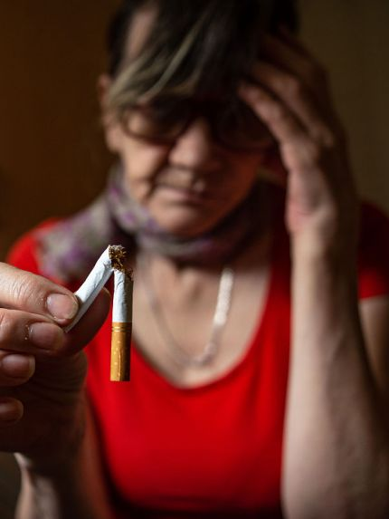
01
显著降低疾病风险
戒烟能有效减少肺癌、冠心病、慢性阻塞性肺病等与吸烟密切相关的疾病发生率，尤其是戒烟5-10年后，肺癌风险可接近非吸烟者水平。
02
改善生活质量
戒烟后味觉、嗅觉恢复敏锐，睡眠质量提升，体力增强，日常活动如爬楼梯、运动时的气促感明显减轻。
03
经济与社会效益
节省烟草开支的同时，减少因吸烟导致的医疗支出和工作效率损失，为家庭和社会创造更多价值。

Slide 14
戒烟时间 | 身体恢复变化 | 健康收益
20分钟内 | 血压、脉搏恢复正常 | 心血管系统压力减轻
8小时内 | 血氧含量上升，一氧化碳水平下降 | 组织供氧能力改善
24小时内 | 心肌梗塞风险降低 | 心脏功能开始修复
1-9个月 | 咳嗽减轻，肺功能提升30% | 呼吸系统感染风险降低
5年内 | 肺癌死亡率下降近50% | 癌症风险显著减少
15年内 | 冠状动脉硬化风险等同非吸烟者 | 完全逆转吸烟对血管的损害
  即刻生理改善：血压/脉搏20分钟即趋稳，证明尼古丁对心血管的刺激作用可快速逆转。
  血氧代谢加速：8小时一氧化碳清除，血红蛋白携氧效率提升，缓解组织缺氧状态。
  心血管修复窗口：24小时心梗风险下降，1年冠心病风险减半，体现血管内皮修复机制。
  呼吸系统重建：1-9个月纤毛再生完成，痰液减少揭示肺部自清洁功能恢复。
  长期癌变逆转：5-15年癌症风险逐级下降，反映DNA损伤细胞被健康细胞替代进程。
  黄金戒烟时机：35岁前戒烟可使死亡率趋近非吸烟者，凸显早戒获益的指数级增长。

Slide 15
要点一
要点二
要点三
青年期（25-35岁）戒烟
中年期（36-55岁）戒烟
老年期（56岁以上）戒烟
  戒烟10-15年后，预期寿命与非吸烟者基本持平，避免因吸烟导致的平均8.3年寿命缩短。
  心血管系统修复更彻底，30岁前戒烟者冠心病风险可降至与不吸烟者相同水平。
  戒烟后10年内，肺癌死亡率显著下降；15年后风险接近非吸烟者。
  避免吸烟对肺功能的不可逆损伤，慢性支气管炎症状明显缓解。
  即使晚年戒烟，仍可降低心肌梗死复发风险，改善现存呼吸系统症状。
  研究显示，65岁戒烟仍可延长1-2年预期寿命，并提升晚年生活质量。

Slide 16
04
我们该如何做

Slide 17
药物辅助治疗
行为干预策略
社会支持系统
医疗资源利用
采用尼古丁替代疗法（如贴片、口香糖）或处方药物（如伐尼克兰）可有效缓解戒断症状，提高戒烟成功率，需在医生指导下规范使用。
通过认知行为疗法识别吸烟诱因，建立替代行为（如咀嚼无糖口香糖），改变与吸烟关联的日常习惯（如饭后立即散步替代吸烟）。
加入戒烟互助小组，获得家人监督支持，利用手机APP记录戒烟进度，形成正向激励循环。
定期到戒烟门诊进行一氧化碳检测和肺功能评估，获取个性化戒烟方案，必要时结合中医针灸等辅助手段。

Slide 18
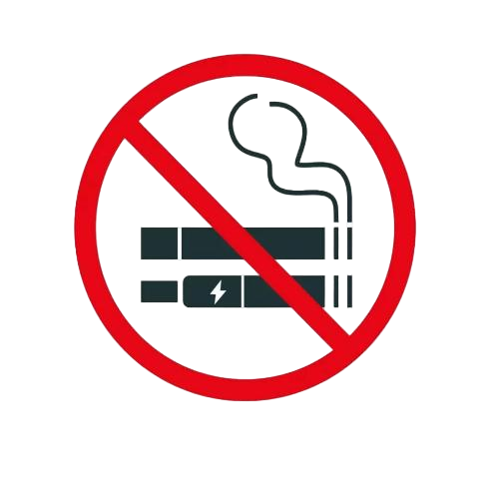
防范三手烟残留
定期清洗被烟雾污染的衣物、家具和窗帘，使用空气净化设备，特别关注儿童活动区域的烟尘清除。
避免二手烟暴露
拒绝进入吸烟区域，在公共场所主动选择无烟座位，家庭中明确设立禁烟区，要求访客遵守禁烟规定。
健康生活方式强化
通过规律运动、均衡饮食增强自身抵抗力，定期进行肺功能检查，出现呼吸道不适及时就医排查。

Slide 19
政策法规完善
无烟环境创建
推动室内公共场所全面禁烟立法，加大违法吸烟处罚力度，禁止烟草广告和促销活动，提高烟草税。
企事业单位实施无烟办公室政策，餐饮场所取消吸烟区，公共交通工具全面禁烟，医疗机构带头建设无烟单位。
01
03
教育宣传强化
戒烟服务网络建设
在学校开展烟草危害专题课程，社区组织禁烟知识讲座，医疗机构设置戒烟宣传栏，利用新媒体传播戒烟成功案例。
02
04
社区卫生服务中心普及戒烟咨询服务，三甲医院设立标准化戒烟门诊，开通24小时戒烟热线，培训专业戒烟医师队伍。

Slide 20
05
结语与呼吁

Slide 21
坚定意志力
科学认知
青少年需明确认识吸烟的危害性，通过增强自我控制能力，坚决对“第一支烟”说不，避免因好奇或同伴压力而尝试。
普及烟草中尼古丁、焦油等有害成分对大脑发育、呼吸系统的直接损害，用事实数据打破“低危害”等误导性宣传。
替代行为
榜样力量
当出现吸烟冲动时，可通过运动、咀嚼无糖口香糖、深呼吸等方式转移注意力，培养健康习惯替代吸烟行为。
家长、教师及公众人物应以身作则不吸烟，为青少年树立无烟榜样，减少模仿性吸烟行为的发生。

Slide 22
1
政策支持
推动公共场所全面禁烟法规的落实，加强烟草广告监管，禁止向未成年人销售烟草制品（含电子烟）。
社区参与
2
组织社区控烟宣传活动，如无烟家庭评选、控烟志愿者行动，动员居民共同监督和抵制吸烟行为。
环境营造
3
在校园、公园等青少年聚集区域设置醒目禁烟标识，创建无烟环境，减少二手烟暴露风险。

Slide 23
谢谢观看
健康科普行——万场健康知识讲座

